Slide 1
UN MONDO SONANTE
ATTIVITA’ DI MUSICA E DI RELIGIONE
CLASSE 1A CAPOLUOGO
DOCENTIGAETANO MOCCIA
FONTANAROSA ANTONIETTA
10/11/2020

Slide 2
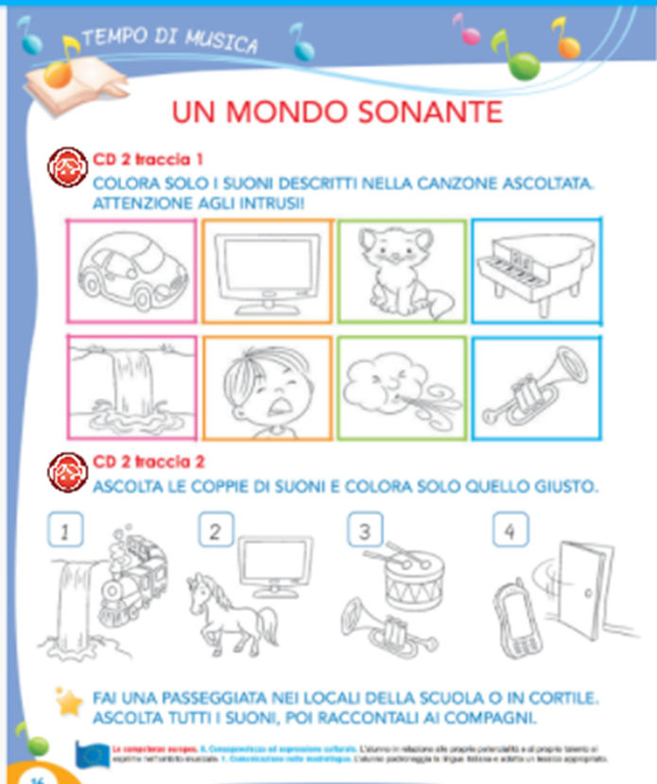
ASCOLTA E COMPLETA
https://digimparoprimaria.capitello.it/app/books/CPAC01_4263206E/pdf/16

Slide 3
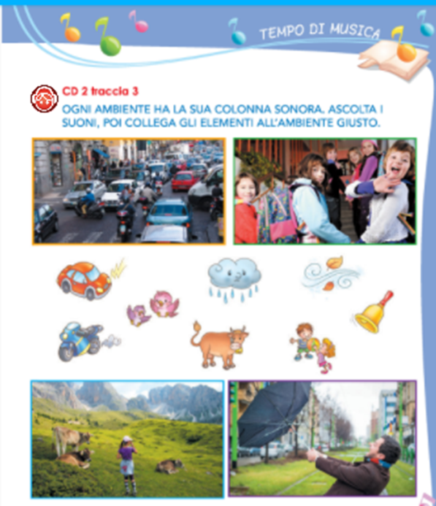
https://digimparoprimaria.capitello.it/app/books/CPAC01_4263206E/pdf/17

Slide 4
CONTINUIAMO CON LE
ATTIVITÀ DI RELIGIONE…

Slide 5
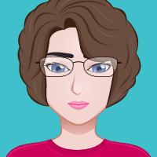
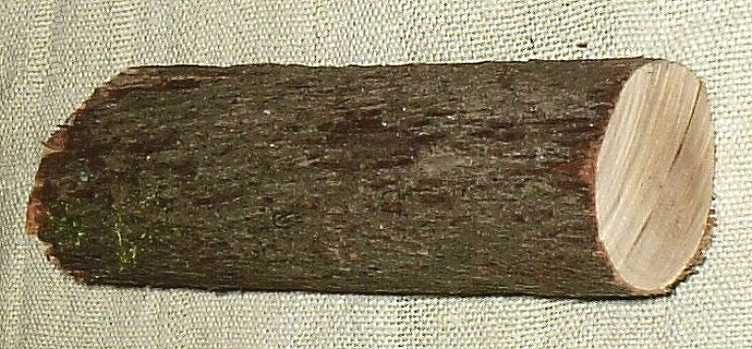
CI VUOLE UN FIORE
LE COSE DI OGNI GIORNO RACCONTANO SEGRETI
A CHI LE SA GUARDARE E ASCOLTARE….
GUARDA IL VIDEO
E CANTA CON ME!
https://www.youtube.com/watch?v=UG_8b6WJqvI
Per fra IL TAVOLO
ci vuole IL LEGNO

Slide 6
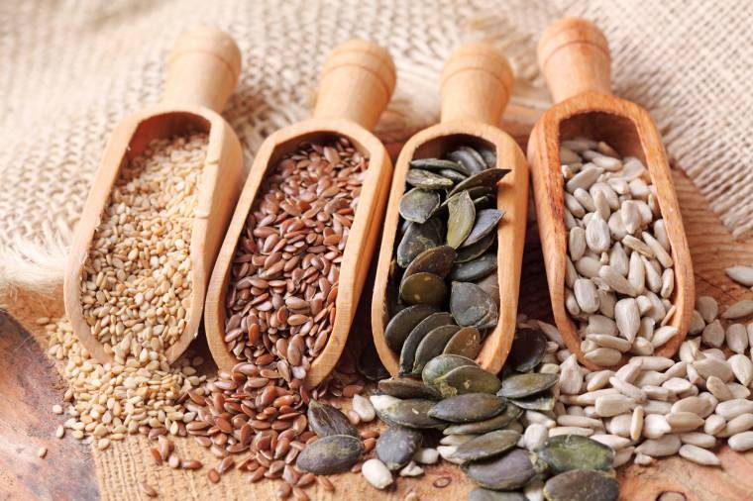
Per fare IL LEGNO
Ci vuole L’ALBERO
Per fare L’ALBERO
Ci vuole IL SEME

Slide 7
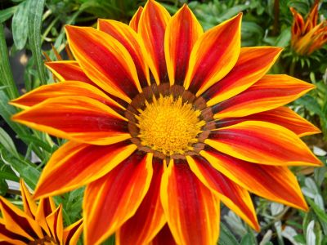
Per fare IL SEME
Ci vuole IL FRUTTO
Per fare IL FRUTTO
ci vuole IL FIORE

Slide 8
Per fare UN TAVOLO ci vuole UN FIORE

Slide 9
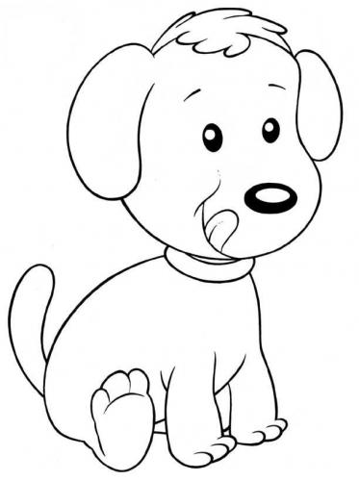
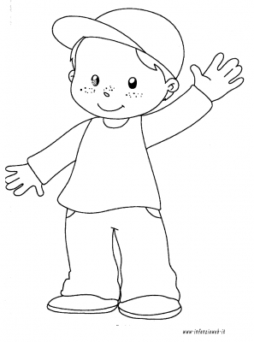
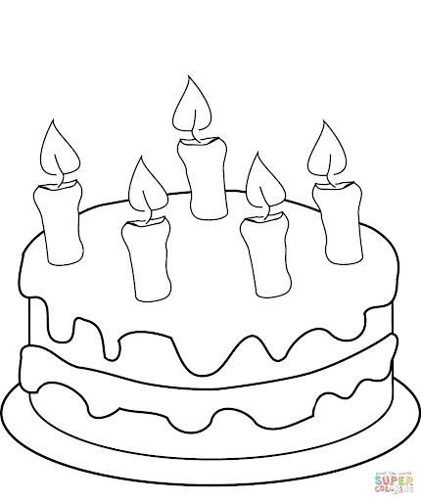
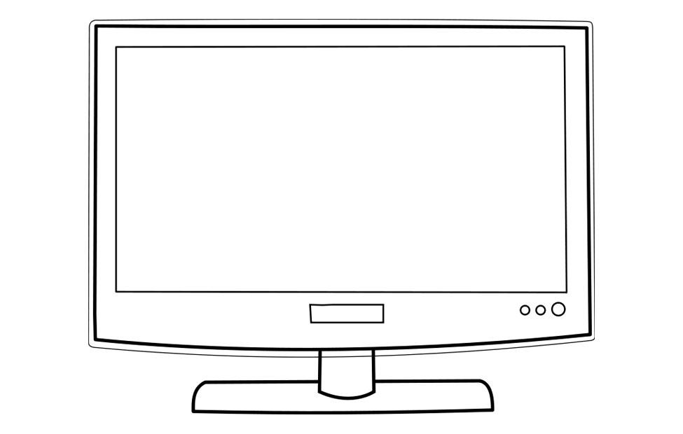
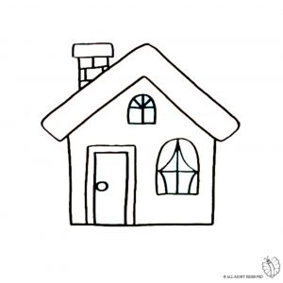
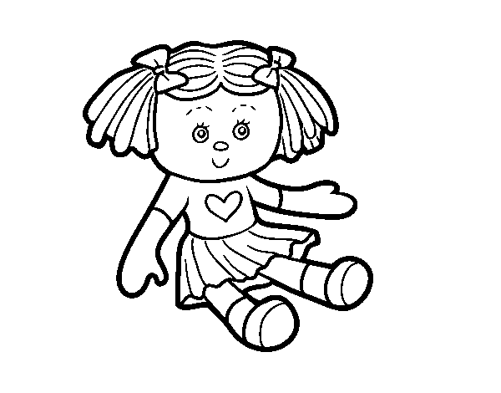
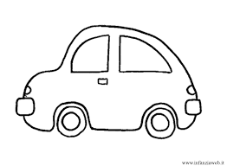
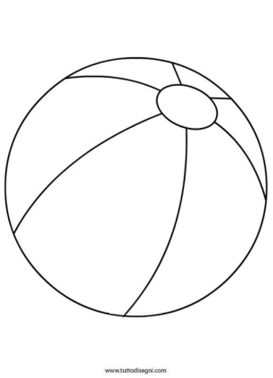
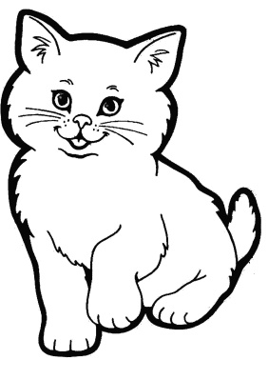
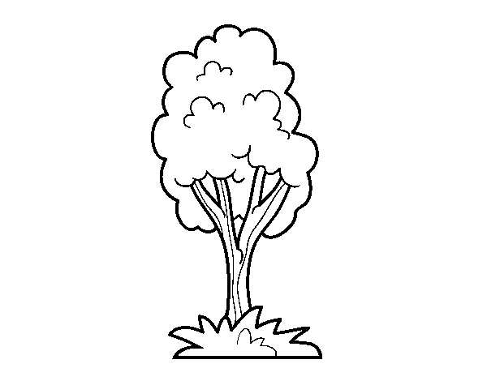
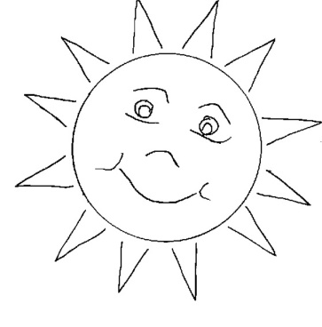
FARE NON E’ CREARE

